Slide 1

Министерство науки и высшего образования Российской Федерации
«Южно-Уральский Государственный университет» (НИУ)
Высшая школа электроники и компьютерных наук/ВШЭКН
Кафедра «Электронные вычислительные машины»
Система поддержки indoor соревнований
по велосипедному спорту Выпускная квалификационная работа
Морозов Олег Иванович, группа КЭ-222
Руководитель: к.т.н., доцент каф. ЭВМ Кафтанников И.Л.
Челябинск 2021

Slide 2
Актуальность работы:
Отсутствие чистых бесшумных зон вблизи дома для занятия спортом.
Плохая погода
Отсутствие тренера или напарников для коллективного занятия спортом.
Некоторые обстоятельства запрещают покидать квартиру (Например, карантин, ЧП)
Укрепление здоровья.
Цель работы:
Разработать программно-аппаратный комплекс тренировки и соревнований в велосипедном спорте.
2

Slide 3
Задачи ВКР
1. Анализ существующих решений.
2. Выявление достоинств и недостатков существующих устройств.
3. Разработка программно-аппаратной части комплекса:
– разработка структуры устройства;
– выбор компонентов схемы;
– интеграция с компьютерным приложением;
– тестирование работы комплекса.
3

Slide 4
Обзор аналогов
Название | Zwift | Onelap | RGT | Российские аналоги
Язык | Английский | Китайский | Английский | –
Интерфейсы связи | BLE, ANT+ | ANT+ | ANT+ , BLE | –
Режим тренировки | + | + | + | –
Режим любительский | + | + | + | –
Режим профессиональный | + | + | + | –
Стоимость оботудования | От 300$ | От 300$ | От 800$ | –
Подписка | 15$ в месяц | Бесплатно | 15$ в месяц | –
4

Slide 5
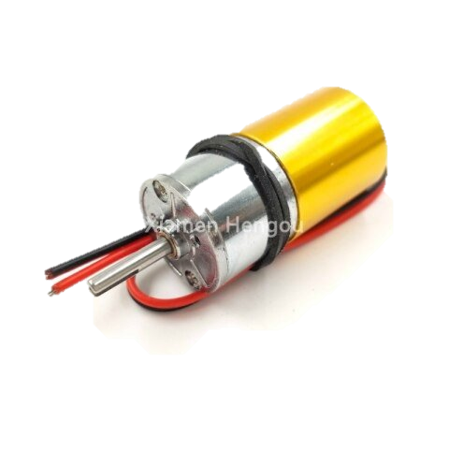
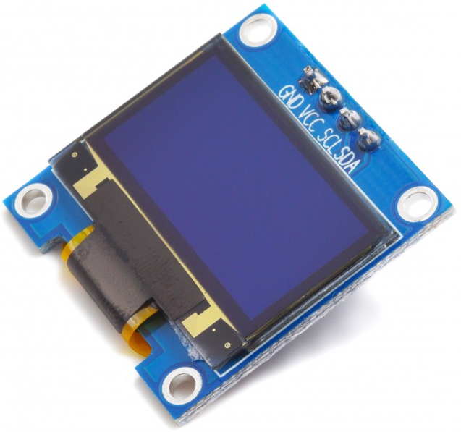
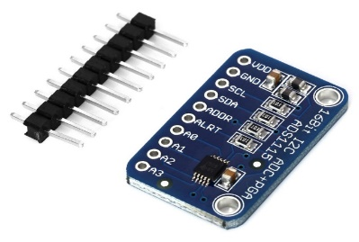
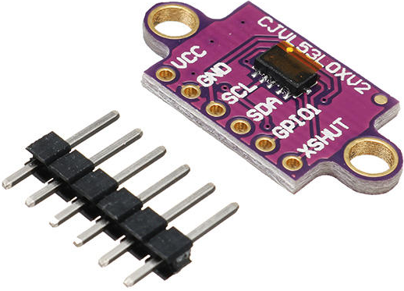

Обзор компонентов для аппаратной части комплекса
 | Raspberry Pi Zero W | ESP32-WROVER-E Espressif
Макс. частота, МГц | 1000 | 240
RAM, Мб | 1024 | 8
ROM, Мб | * | 4
I/O выводов | 40 | 38
Цена, руб. | 1300 | 400
Размер, см | 3x4 | 2x3
5

Slide 6
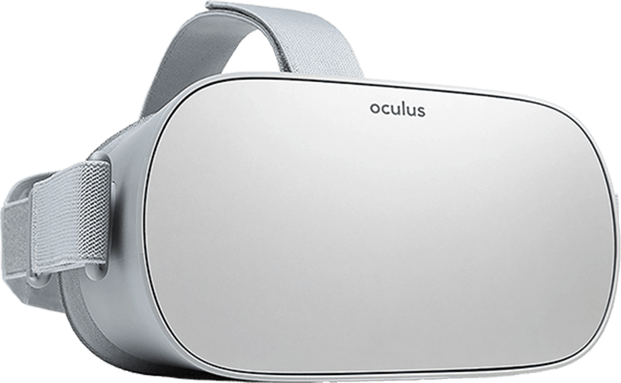


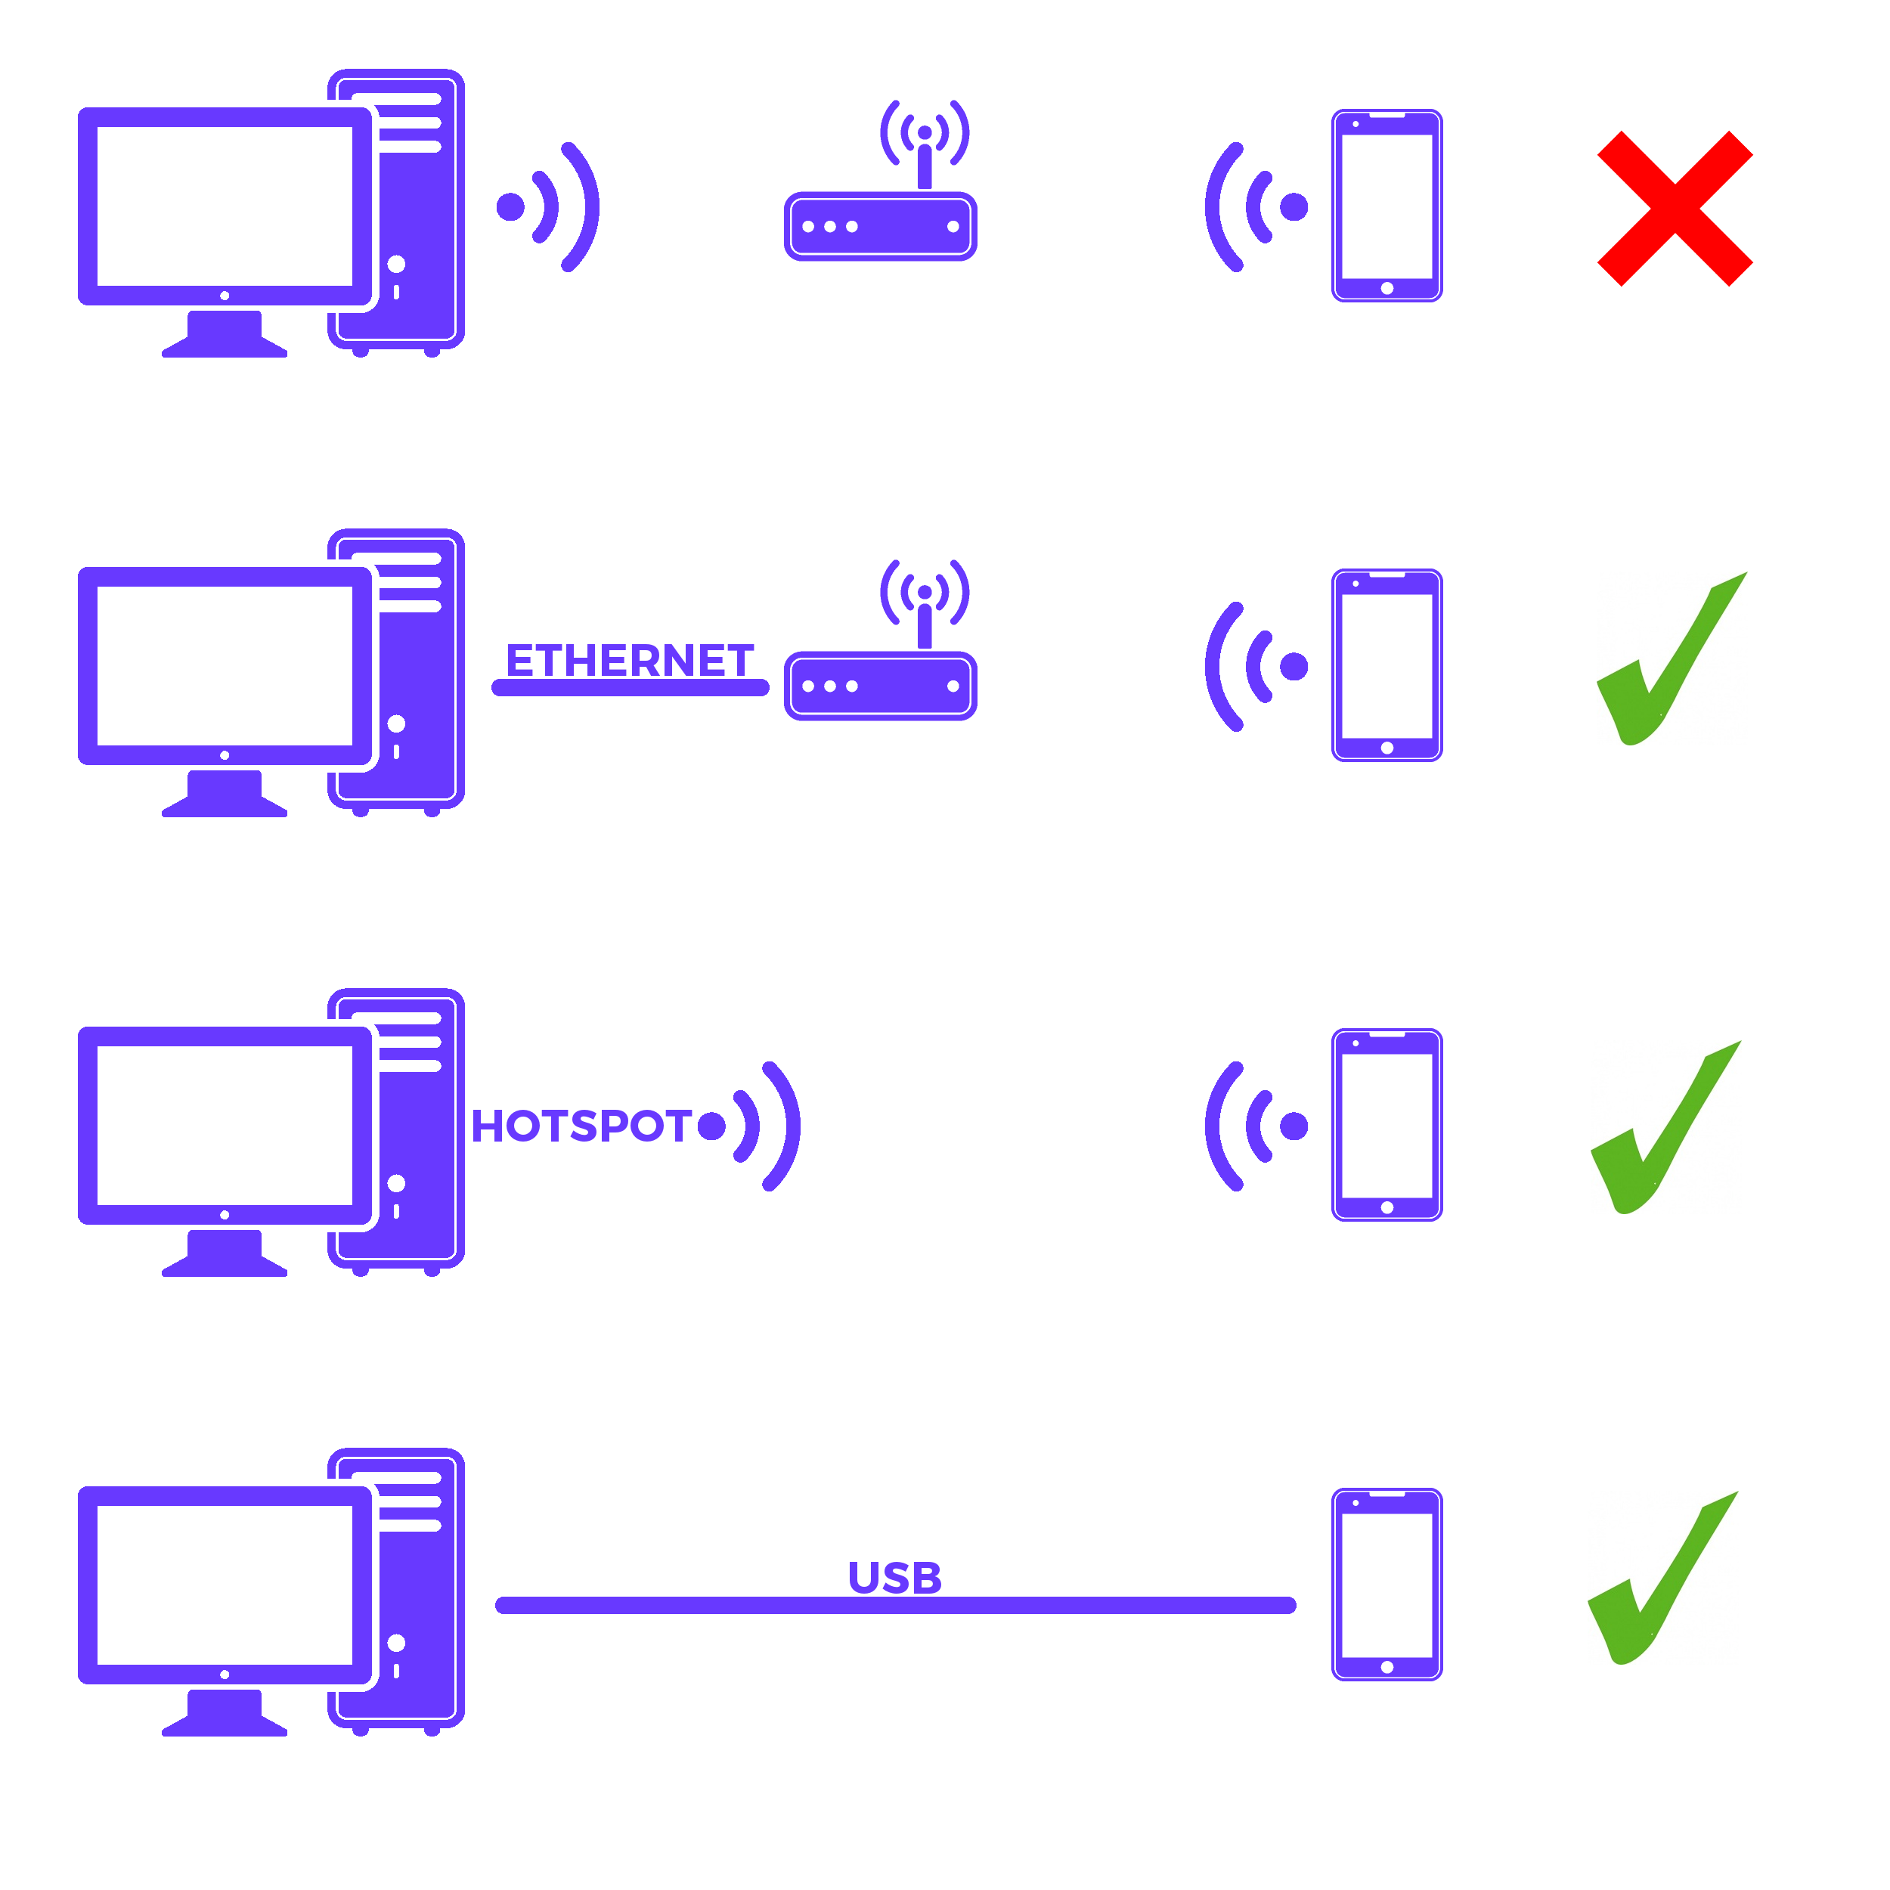

Обзор средств вывода видео
$199
$10.. $15
6

Slide 7


Обзор сред разработки программной части комплекса
7

Slide 8
Требования
Функциональные требования комплекса
считывание устройством данных о движениях пользователя;
передача данных устройством о количестве оборотов, сделанных пользователем;
передача данных устройством о нажатых кнопок направления движения;
обработка данных, переданных устройством на ПК;
воспроизведение действий пользователя на виртуальной модели в приложении.
8

Slide 9
Требования
Нефункциональные требования комплекса
обработка данных для воспроизведения в приложении не должна быть заметна пользователю;
сохранение статистики о прогрессе;
изменение пользователем настроек разрешении экрана в приложении;
возможность начать игру;
изменение уровня громкости в настройках игры;
возможность зайти в настройки из начатой игры.
9

Slide 10
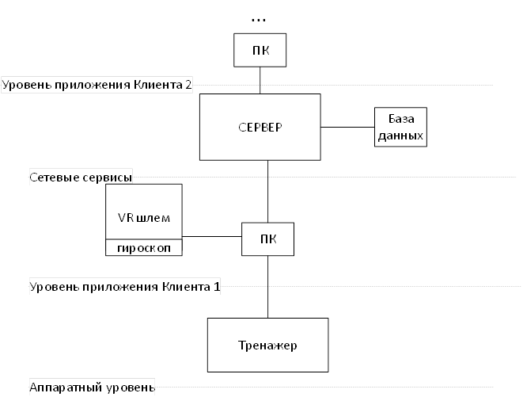
Структура сервиса
10

Slide 11
Структура аппаратной части комплекса
11

Slide 12
Диаграмма прецедентов приложения
12

Slide 13
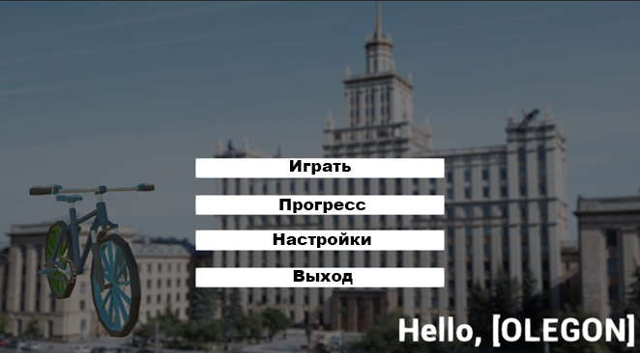
Тестирование
Интерфейс приложения
13

Slide 14
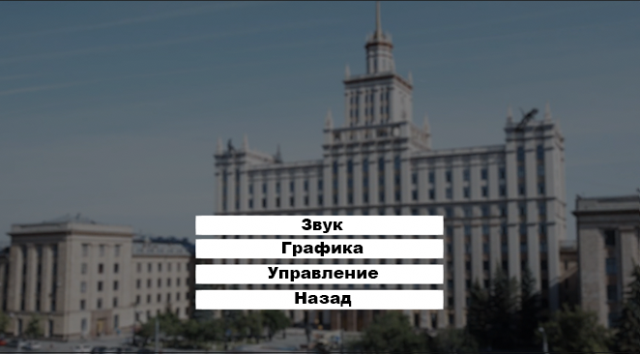
Тестирование
Меню настроек
14

Slide 15
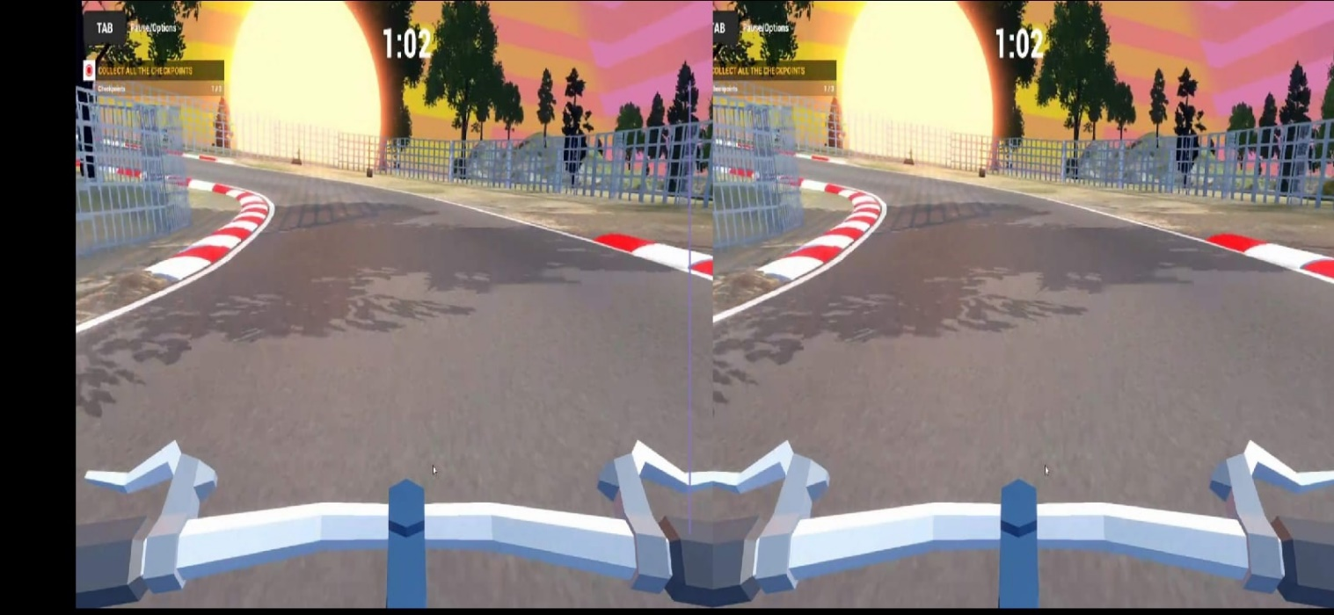
Тестирование
Тренировка в VR режиме
15

Slide 16
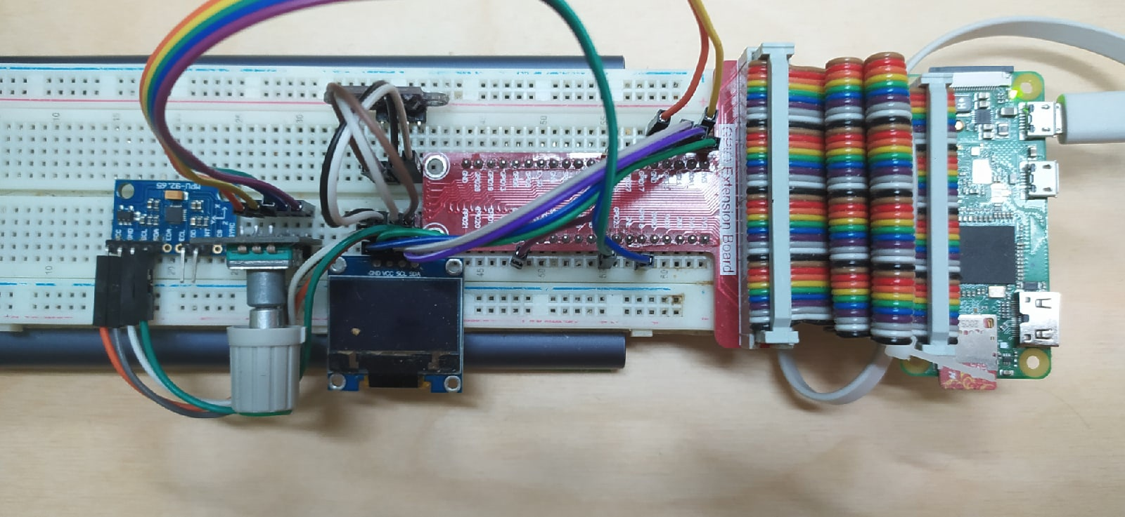
Тестирование
Опытный образец
16

Slide 17
Тестирование
Опытный образец
17

Slide 18
Тестирование
Таблица проверок
Вид проверки | Входные данные | Ожидаемый результат | Полученный результат
Запуск тренировки | Пользователь находится в главном меню | Запуск тренировочного режима на карте | Совпадает с ожидаемым
Передвижение пользователя в игре
18

Slide 19
Заключение
В ходе разработки было выполнено следующее:
• проведен анализ предметной области;
• определены требования к комплексу;
• спроектирован комплекс;
• реализован комплекс;
• выполнено тестирование комплекса.
19

Slide 20
Перспективы развития и
улучшения
В дальнейшем, планируется:
• Организация многопользовательсного режима;
• увеличить разнообразие соревновательных трасс;
• добавление обучающих инструкторов;
• добавления открытого мира.
20

Slide 21
Спасибо за внимание!
21

